Slide 1
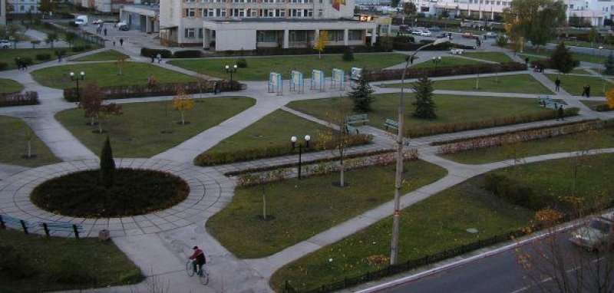
Девіз
Строгість у математиці означає насамперед добросовісність і ясність.
Ліпман Бере
АТ “Х”

Slide 2
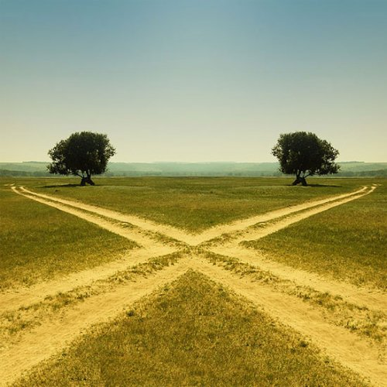

Slide 3
Через будь-які дві прямі, що мають спільну точку, можна провести площину і до того ж тільки одну!
a
A
b

Slide 4
Якщо дві точки прямої належать площині, то і вся пряма належить площині.
А
В

Slide 5
Алгоритм розпізнавання взаємного розміщення двох прямих в просторі
а і в
так
ні
Чи лежать
в одній
площині?
так
Мають хоч одну
спільну
точку?
так
ні
Мають більше
ніж одну
спільну точку?
ні
.
а = в
а в
а в
а ∩ в

